Slide 1

3주차 딥러닝 스터디
학습 관련 기술들

Slide 2
매개변수 갱신
신경망 학습의 목적은 손실 함수의 값을 가능한 낮추는 매개변수를 찾는 것이었습니다. 이는 곧 최적의 매개변수를 찾는 것이었습니다.
하지만 매개변수 공간은 매우 넓고 복잡해서 최적의 해를 찾는 것은 굉장히 어려운 문제입니다. (심층 신경망에서는 매개변수의 수가 엄청나게 많아져서 찾기가 더욱 힘들어집니다)
최적의 매개변수 값을 찾는 단서로 지금까지는 미분을 이용했습니다. (확률적 경사하강법 : SGD)
SGD는 단순한 방법이지만, 문제에 따라 SGD보다 조금 더 효율적인 방법이 있어 SGD가 아닌 다른 최적화 기법을 소개하려 합니다.

Slide 3
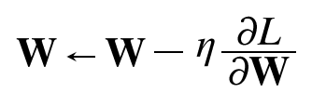
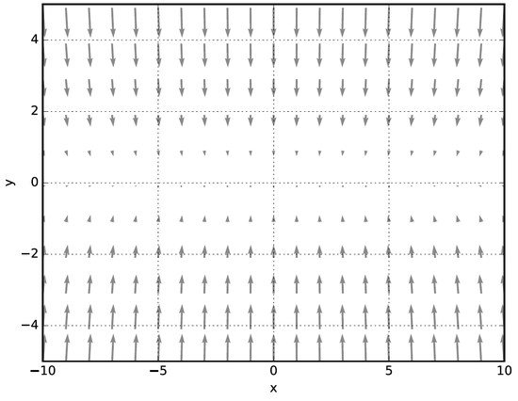
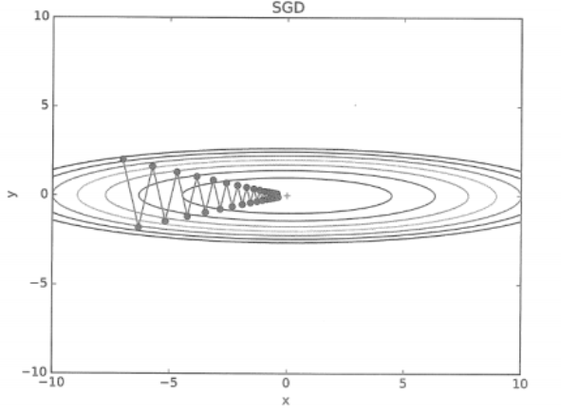
확률적 경사 하강법 : SGD
W = 갱신할 가중치 매개변수
dL/dW = W에 대한 손실 함수의 기울기
N(읽는 법을 잘 모르겠습니다) = Learning Rate(학습률)
화살표 = 우변의 식을 통해 좌변의 값으로 갱신한다는 의미
※ 확률적 경사 하강법의 단점
초기값에서 최적의 값으로 가는 길이 비효율적이다
왼쪽의 그림을 보면 지그재그로 값들이 이동하기에 비효율적이라고 보았습니다.
즉, SGD의 단점은 비등방성 함수 (방향에 따라 성질(기울기)가 달라지는 함수)에서는 탐색 경로가 비효율적이라는 것입니다.
X축 방향의 기울기는 작고 y축 방향의 기울기는 크다

Slide 4
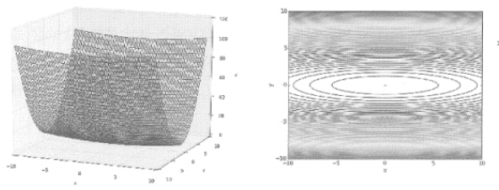
SGD에서 이해가 안되는 부분
오른쪽의 등고선이 어떻게 만들어진 것인지 잘 이해가 되지 않습니다

Slide 5
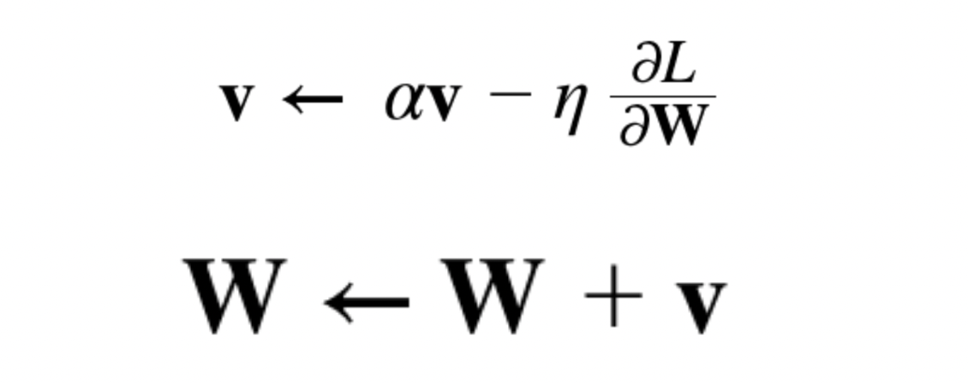
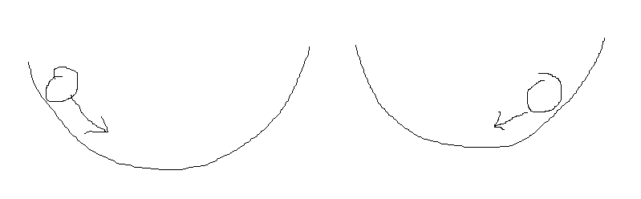
SGD의 단점 개선 : 모멘텀
dL/dW = W에 대한 손실함수의 기울기
N = 학습률
V = 기울기 방향으로 힘을 받아 물체가 가속된다는 물리 법칙을 나타냄 (속도)
av = 물체가 아무런 힘을 받지 않을 때 서서히 하강시키는 역할 (a는 설정하는 값 : 0.9 등)
(물리에서 지면 마찰이나 공기 저항에 해당되는 부분이라고 볼 수 있음)

Slide 6
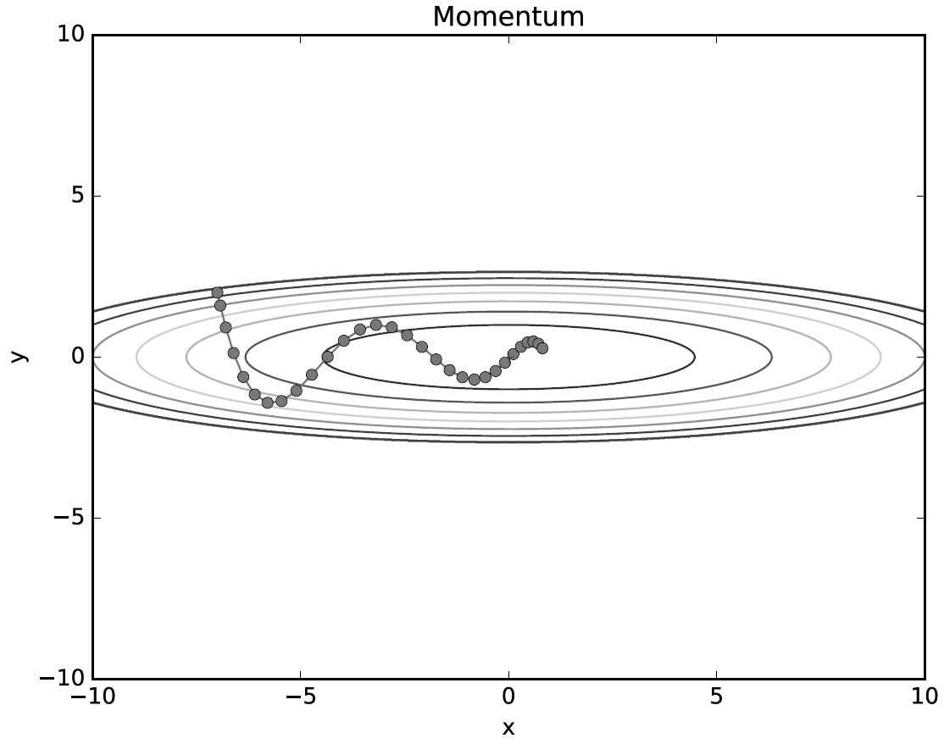
모멘텀
SGD와 비교했을 때, 지그재그의 정도가 줄어들어 효율성이 증가한 모습을 보임.
X축의 힘이 매우 작지만 방향은 변하지 않아서 한 방향으로 일정하게 가속하여 안정적이고, y축은 힘은 크지만 위아래로 번갈아서 상충하여 y축 방향의 속도는 일정하지 않습니다.
전체적으로는 SGD보다 x축방향으로 빠르게 다가가 지그재그의 움직임이 줄어듭니다.

Slide 7
SGD의 단점 개선 : AdaGrad
학습률이 너무 작으면 너무 촘촘히 확인하니까 시간이 길어지고, 학습률이 너무 크면 발산하여 학습이 제대로 이루어지지 않습니다.
효과적으로 학습률을 정하는 방법으로는 “학습률 감소”가 있습니다. -> 학습을 진행하면서 학습률을 점차 줄여가는 방법입니다.
학습률을 서서히 낮추는 가장 간단한 방법 : 매개변수 전체의 학습률 값을 일괄적으로 낮추는 것 -> 이를 더욱 발전시킨 것이 AdaGrad

Slide 8
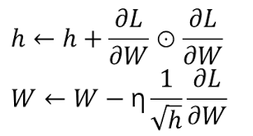
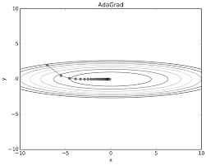
AdaGrad
식에서 볼 수 있듯이 h라는 새로운 변수를 통해 학습률을 조정해줍니다.
⊙ = 행렬의 원소별 곱셈을 의미
루트h가 학습률에 곱해지는 것을 보았을 때, aL/aW가 클수록 즉 많이 움직인 원소는 학습률이 작아지는 것을 볼 수 있습니다. 또 이는 학습률 감소가 매개변수의 원소마다 다르게 적용됨을 뜻합니다.
그림을 보면 효율적인 움직임을 확인할 수 있습니다.
Y축 방향으로 처음에는 기울기가 커서 크게 움직이는 것을 볼 수 있지만, 큰 움직임에 비례하게 갱신정도도 작아지는 것을 확인할 수 있습니다.
<여기서 궁금증> x축 방향의 움직임도 충분히 크다고 볼 수 있을 것 같은데, 이것은 x축의 기울기가 크지 않아서 h가 작아져서 크게 된 것인지 궁금합니다.

Slide 9
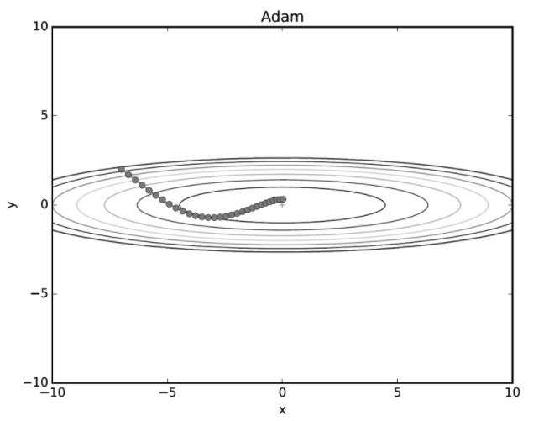
SGD의 단점 개선 : Adam
Adam = Momentum + Adagrad
모멘텀의 그릇 바닥을 구르듯 움직임을 가지고 있으며 학습의 갱신 강도를 적응적으로 조정해서 Momentum보다 효율적인 움직임을 갖는다.

Slide 10
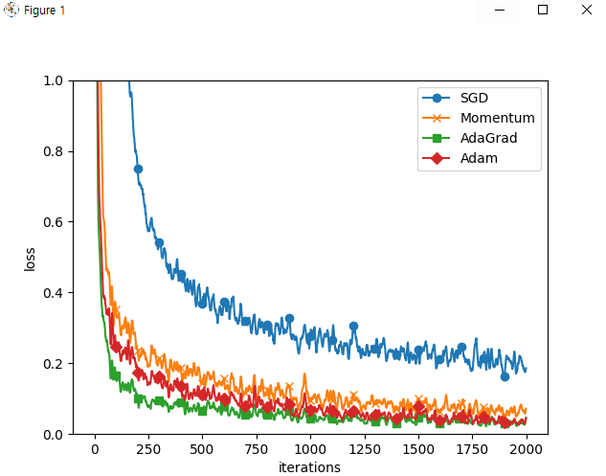
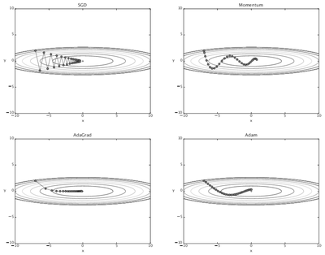
갱신 방법들 비교
Mnist 데이터셋으로 갱신 방법을 비교했을 땐 , SGD보다 다른 3가지 방법의 학습 진도가 빠른 것 같습니다. 그러나 학습률과 층의 깊이에 따라 결과가 달라질 수 있습니다.
아직까지는 모든 문제에서 뛰어난 기법이라는 것은 없고 , 지금도 많은 연구에서 SGD를 사용하고 있습니다.

Slide 11
가중치의 초깃값
오버피팅을 억제해 범용 성능을 높이는 테크닉 : 가중치 감소(weight decay)
=> 가중치 값을 작게 하여 오버피팅이 일어나지 않게 하는 것. (가중치 매개변수 값이 작아지도록 학습하는 방법)
그렇다면 가중치의 초깃값을 0으로 설정한다면 ?
오차역전파법에서 모든 가중치의 값이 똑같이 갱신되기 때문에 나쁜 아이디어입니다.
그래서 가중치들은 같은 초깃값에서 시작하고 갱신을 거쳐도 여전히 같은 값을 유지하는 것입니다. 이는 가중치를 여러 개 갖는 의미를 사라지게 합니다.
=> 초깃값을 무작위로 설정해야합니다!

Slide 12
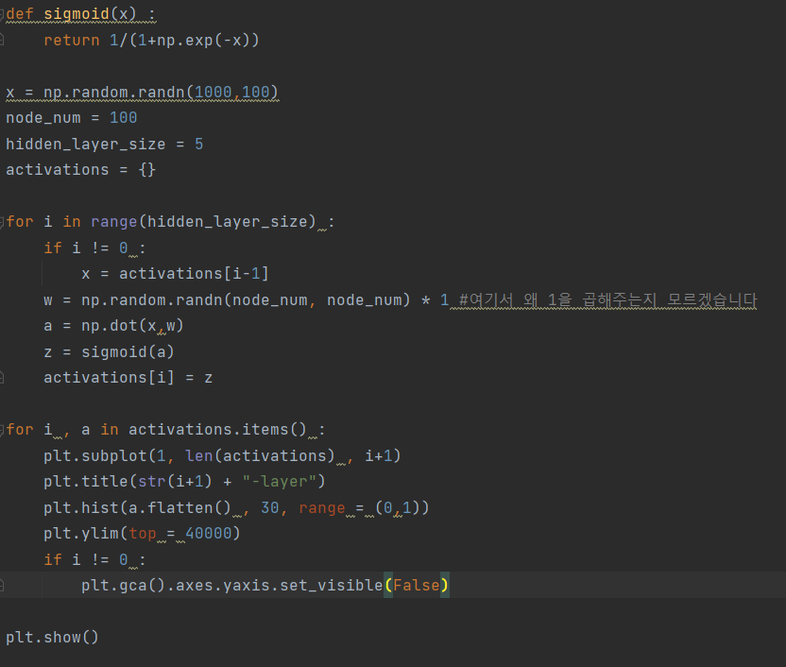
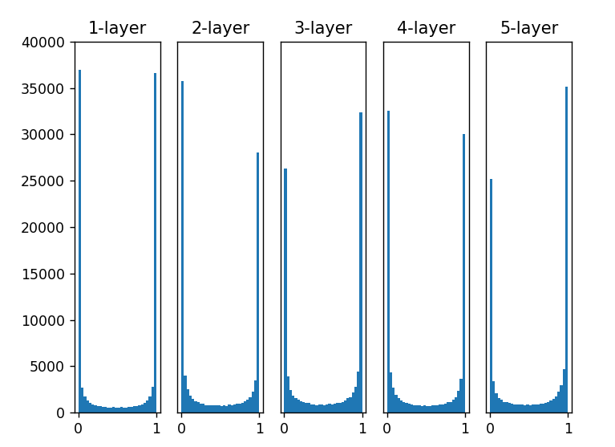
은닉층의 활성화값 분포

Slide 13
은닉층의 활성화값 분포
가중치의 분포를 표준편차가 1인 정규분포를 이용했는데, 각 층의 활성화 값들이 0과 1에 치우쳐 분포되는 것을 알 수 있습니다.
기울기 소실 문제 발생 !
시그모이드 함수에서 데이터가 0과 1에 가까워지면 그 미분 값은 0에 다가갑니다. 데이터가 0과 1에 치우쳐 분포하게 되면 역전파의 기울기 값이 점점 작아지다가 사라짐.

Slide 14
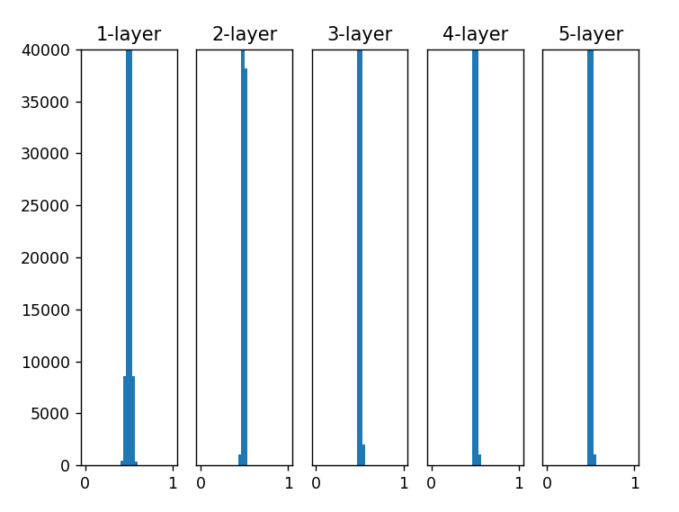
은닉층의 활성화값 분포
가중치의 표준편차를 0.01로 바꾸어주면 ?
0과 1에 치우쳐져 기울기 소실 문제가 생기진 않았지만
0.5부근에 집중 되어있는 것을 알 수 있습니다.
활성화값들이 치우쳐졌다는 것은 다수의 뉴런이 거의
같은 값을 출력하고 있으니 뉴런을 여러 개 둔 의미가
없어집니다.
따라서 활성화값들이 치우치면 표현력을 제한한다는 점에서 문제가 됩니다.

Slide 15
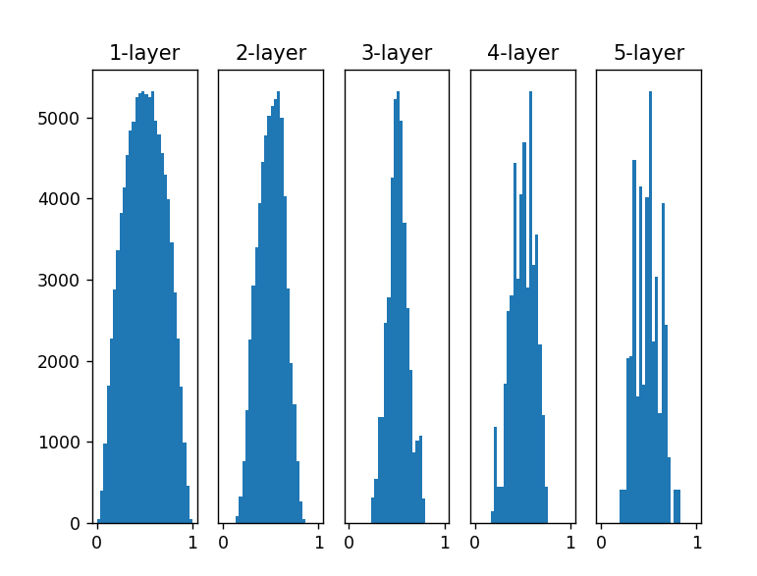
은닉층의 활성화값 분포 : Xavier(사비에르) 초기값
Xavier(사비에르) 초기값은 각 층의 활성화값들을 광범위하게 분포시킬 목적으로 앞 계층의 노드가 n개라면 표준편차가 1/root(n) 인 분포를 사용했습니다.
확실히 다른 방식들보다 넓게 분포됨을 알 수 있습니다.

Slide 16
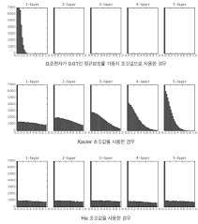
ReLU함수를 사용할 때의 가중치 초깃값
(질문) Sigmoid함수와 tanh함수가 왜 중앙부근에서
선형함수로 볼 수 있는지 궁금합니다.
좌우 대칭을 이루고 있는 sigmoid함수와 tanh함수는 중앙부근이 선형함수로 볼 수 있고, 그래서 Xavier 초깃값이 적당합니다.
반면 ReLU함수의 초깃값은 ReLU함수에 특화된 He 초깃값 이용을 권장합니다.
ReLU함수는 음의 영역이 0이라서 더 넓게 분포시키기위해 표준편차가 root(2/n)인 정규분포를 사용합니다.
표준편차 0.01
Xavier
He

